Slide 1

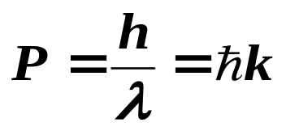
第15章 量子力学基础
第1-3节 物质波（德布罗意波）
一、物质波的提出
1924年，德布罗意提出，实物粒子（电子、质子、中子、分子、……）也具有波粒二象性.
1.德布罗意物质波假设
能量 E
质量 m
动量 P
自由粒子具有：
速度 V
波长λ
频率ν
它们之间的关系是：
德布罗意关系
静止质量为 m ₀ 的实物粒子，若以速度 v 运动时，与该粒子缔合在一起的平面单色波的波长为 λ ，这种波称为 “德布罗意波”或“物质波” 。

Slide 2
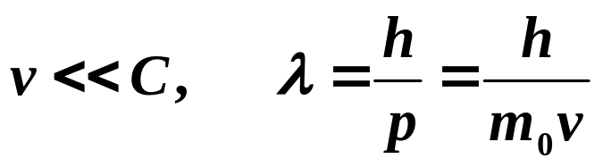
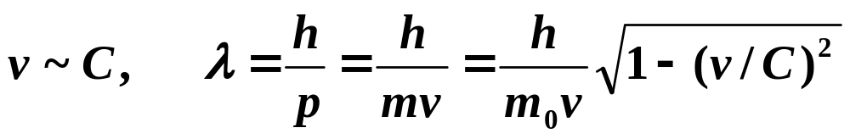
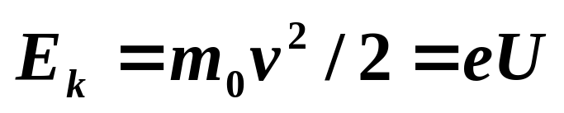
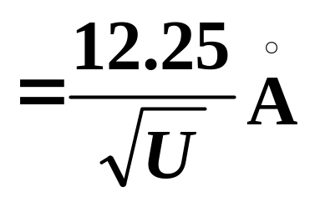
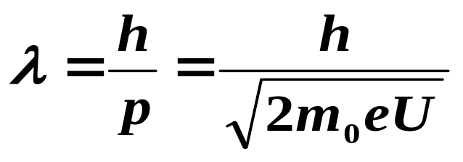
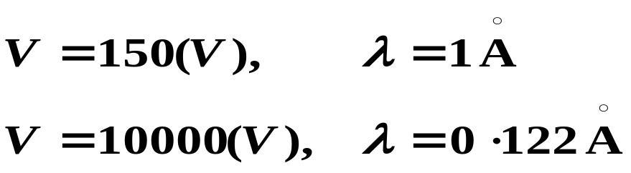
2. 自由粒子的德布罗意波长
自由粒子运动速度
相对论关系
若自由粒子是经过电场 U 加速的静止电子，则有
电子的德布罗意
波长很短

Slide 3







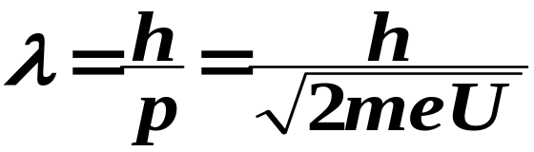
3.物质波的实验验证(1927年)
(1). 戴维逊—革末电子衍射实验：
实验原理：
A
G
Ni晶体
实验结果：
当加速电压U=54v，在 θ =50⁰处，射线强度有一极大.
Ni的晶格常数：
d = 2.15Å
取 k =1
理论值与
实验值吻合较好
=1.65Å
电子的波长：
=1.67Å

Slide 4
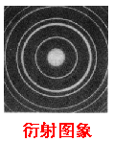

(2). 电子不仅在反射时有衍射现象，汤姆逊实验证明了电子在穿过金属片后也象X 射线一样产生衍射现象。
戴维逊和汤姆逊因验证电子的波动性分享1937年的物理学诺贝尔奖金.
（汤姆逊1927）
（约恩逊1961)

Slide 5
对波粒二象性的理解
(1) 粒子性
“原子性”或“整体性”
不是经典的粒子,抛弃了“轨道”概念
(2) 波动性
“弥散性”“可叠加性”“干涉”“衍射”“偏振”
具有频率和波矢
不是经典的波,不代表实在的物理量的波动

Slide 6
德布罗意波（物质波）的统计意义
1926年，德国物理学家波恩根据原子对电子的散射规律，提出了物质波的统计意义。
粒子观点：
强度极大处，聚集的电子多
电子数密度大
电子出现的几率密度大
波的观点：
强度极大处，波的强度极大
波幅绝对值的平方极大
电子的空间几率密度正比于电子波幅的绝对值的平方
也就是说，物质波的实质是一种几率波

Slide 7
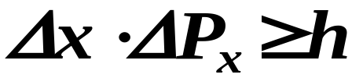
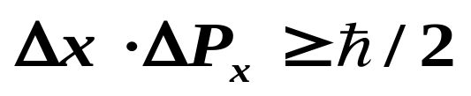
第15-4节 不确定关系 （测不准关系）
经典粒子（质点）：
质点在运动时，其坐标和动量是可以同时被测定的
微观粒子（如电子）：
其坐标和动量不能同时被测定
（微观粒子的波粒二象性）
1. 位置和动量的不确定关系式
量子力学理论证明：
在某确定方向上(如x方向)粒子的位置有不确定量Δx，对应动量的不确定量ΔP_{x}，两者有如下关系：
或
以电子单缝衍射为例说明此关系

Slide 8


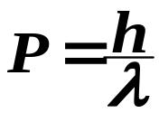







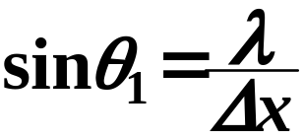
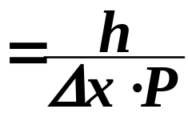

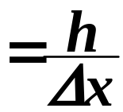

设一束动量为P的电子
通过宽为a =Δx 的单缝，
产生衍射:
X
P
θ₁
考虑其中一个电
子从宽为Δx的缝
中通过
0
I
电子的坐标不确定范围是：
电子动量在x方向的分量： P_{x}=？
显然：过缝之后P_{x}≠0
若考虑电子落在中央极大内，则：
动量的最小不确定范围：
落在次极大的电子：
由单缝衍射极小：
可得：

Slide 9
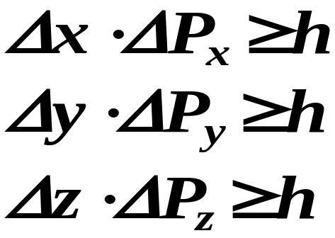
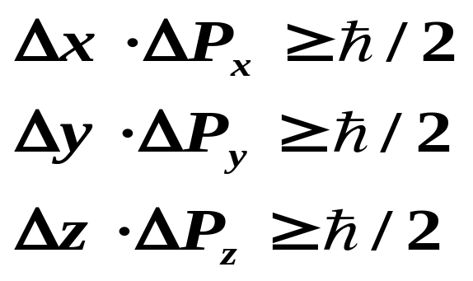




意义：
我们在确定粒子坐标越准确的同时（即Δx越小）, 确定粒子在这坐标方向上动量分量的准确度就越差(ΔP_{x}越大). 反之亦然。
上式具有普遍意义。在三维运动中应有：
海森伯
‘不确定关系’
的数学表达式
或
2.能量和时间的不确定关系：
1）若一体系处于某状态的时间不确定量为Δt ,那么，这个状态
的能量也有不确定范围ΔE 。（可解释光谱线宽度）
2）原子在某激发状态的时间越长，该态的能级宽度就越小
3）ΔE小的能级比较稳定，对基态 基态最稳定。
即：基态的能量是可以准确被测定的

Slide 10
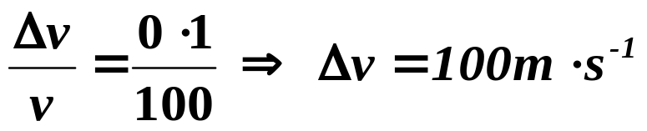

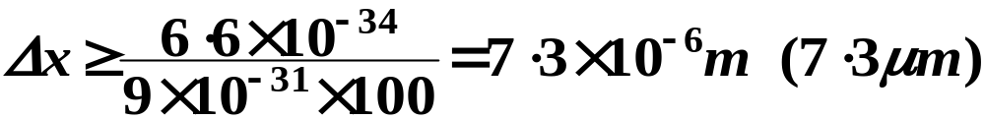

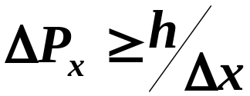

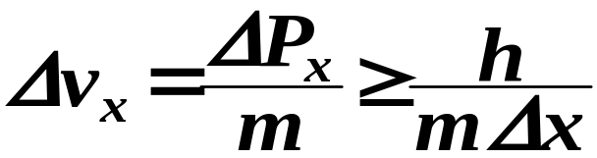

例1.对速度为 v =10⁵m/s的电子射线束（β射线），若测量
速度的精确度为0.1%（即 ）
求：电子位置的不确定量.
解：
根据测不准关系：
例2.原子的线度是10⁻¹⁰m，用不确定关系讨论原子中
电子速度的不确定量.
解：
原子中电子位置的不准确量为：
动量的不准确量为：
电子的速度的不确定量为：
结论：不能用经典理论计算原子核外电子的速度。

Slide 11







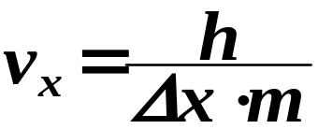
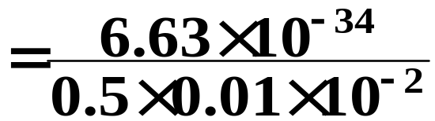

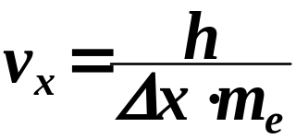
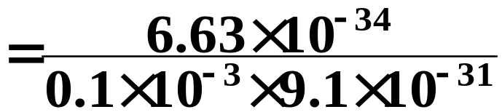



例3.设子弹的质量为0.01kg，枪口的直径为0.5cm，
试用测不准关系计算子弹射出枪口的横向速度.
解： 据不确定关系：
而
枪口的直径 =
取：
即：
得：
例4.电子显像管中，电子的加速电压为9kv，电子枪
口直径为0.1mm，求电子射出枪口的横向速度.
解：
分析同上
电子经9kv电压加速的速度为：
即：微观粒子在宏观尺度范围没有波动效应.

Slide 12
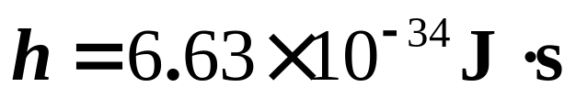



关于h的几句话：
非常小
令：h→0
那么：在任何情况下都可有Δx=0、ΔP_{x}=0
无关
波
粒子
波粒二象性就将从自然界中消失
让h大一点：
子弹射出枪口的横向速度：
波粒二象性就将统治到宏观世界中!

Slide 13

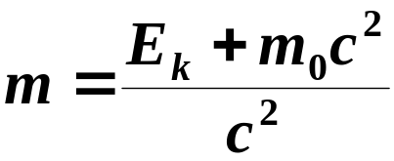
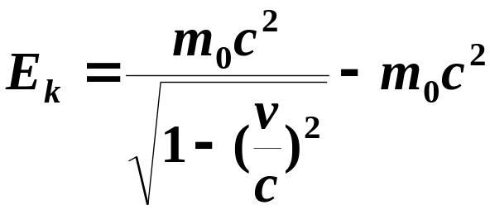
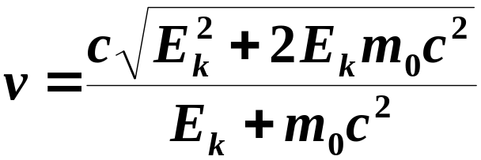
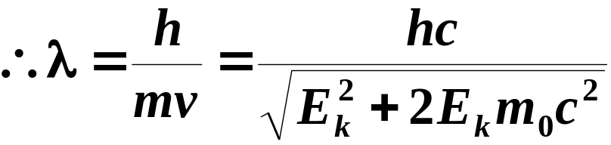
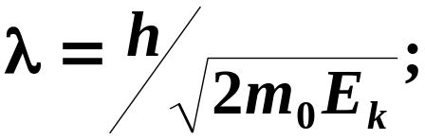
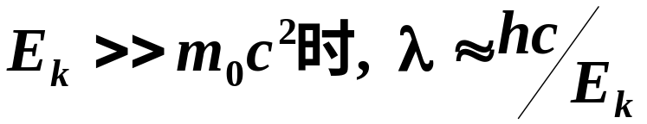
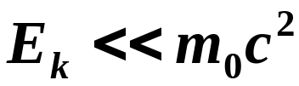

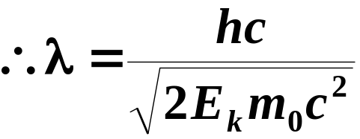
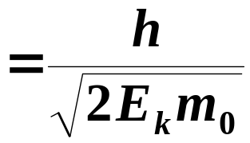
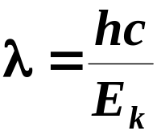

例 5（1）写出实物粒子德布罗意波长与粒子动能E_{k}和静止质量m₀ 的关系。
解
解得
(2)证明 时,
当 时,

Slide 14
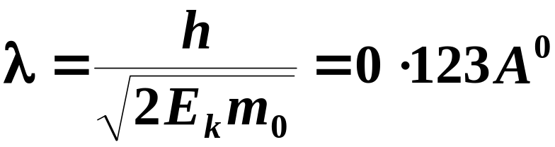
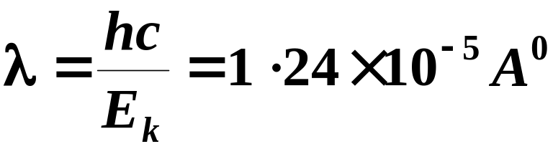
(3)计算动能分别是 0.01 MeV 和 1GeV 电子的德布罗意波长。(电子静止能量约为0.5Mev，1Gev=1000Mev)
对 E_{k}=0.01MeV 的电子, 因 E_{k}<<m₀c²
对 E_{k} =1GeV 的电子, 因 E_{k}>>2m_{o}c²

Slide 15
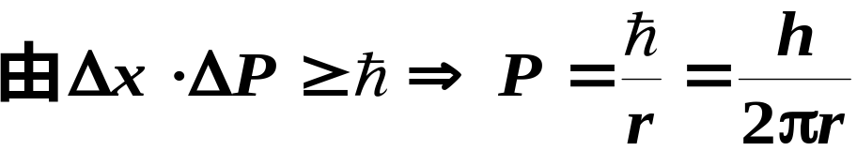

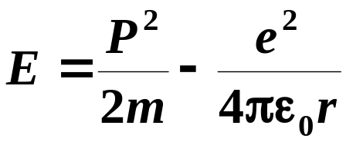
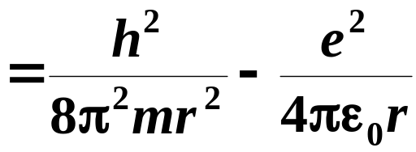
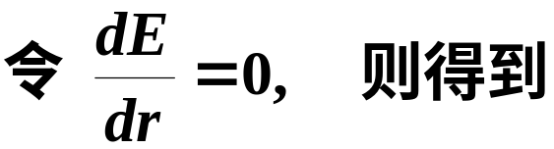
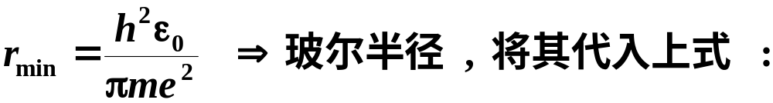
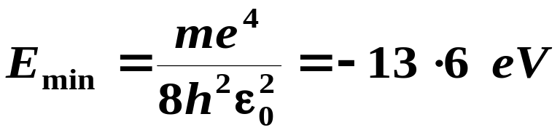

例题6 利用不确定关系式估算氢原子基态的结合能和第一玻尔半径。
解：设
基态结合能为

Slide 16



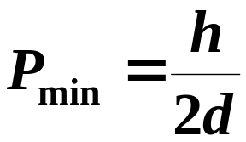

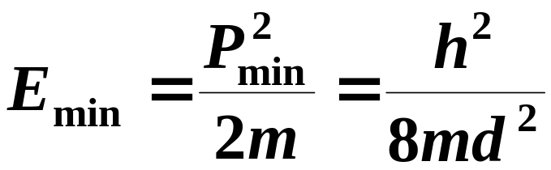
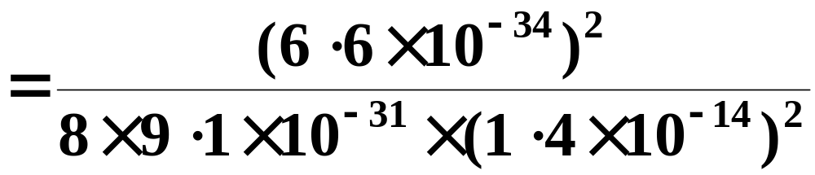

例题7 近似估算电子局限在原子核 (d≈1.4×10⁻¹⁴m )内,最 小允许能量为多少 ? 将此能量与原子核内质子与中子 的结 合能 (大约 10 ⁻¹³ J)相比较，说明什么问题?
解：
说明电子不可能在原子核内!

Slide 17
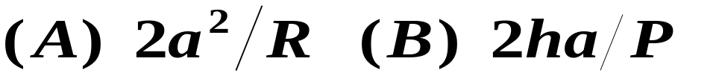
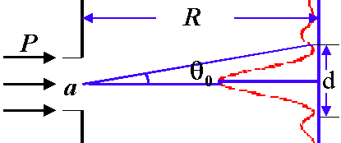

例8： 静止质量不为零的微观粒子作高速运动，这时粒子物质波的 波长λ与速度υ 有如下关系：
例9： 如图，一束动量为 P 的电子通过缝宽为 a 的狭缝，在距离狭缝为 R 处放置一荧光屏，屏上衍射图样中央最大的宽度 d 等于

